Slide 1






Chào mừng các em đến với
Môn Toán
Notes:
Bài giảng thiết kế bởi: Hương Thảo - tranthao121004@gmail.com

Slide 2







TRÒ CHƠI
Nhạc nền

Slide 3









357 + 136 = ……
393
492
293
493
Khi đến mỗi Slide, thầy cô
nhấp chuột trái 1 lần hoặc
phím mũi tên qua phải thì câu hỏi và đáp án sẽ tự xuất hiện.
Sau khi HS đưa ra đáp án qua Camera, thầy cô nhấp vào đáp án đúng để xác nhận đáp án.
Để chuyển sang câu hỏi tiếp theo, thầy cô nhấp phím mũi tên qua phải 2 lần hoặc
nhấp chuột trái 2 lần.

Slide 4
Tổng của số lớn nhất có hai chữ số khác nhau và số bé nhất có 3 chữ số giống nhau là:
209
208
199
993
Khi đến mỗi Slide, thầy cô
nhấp chuột trái 1 lần hoặc
phím mũi tên qua phải thì câu hỏi và đáp án sẽ tự xuất hiện.
Sau khi HS đưa ra đáp án qua Camera, thầy cô nhấp vào đáp án đúng để xác nhận đáp án.
Để chuyển sang câu hỏi tiếp theo, thầy cô nhấp phím mũi tên qua phải 2 lần hoặc
nhấp chuột trái 2 lần.

Slide 5
Vườn cam có 246 cây. Vườn đào có nhiều hơn vườn cam 107 cây. Hỏi vườn đào có
bao nhiêu cây ?
139
353
352
453
Khi đến mỗi Slide, thầy cô
nhấp chuột trái 1 lần hoặc
phím mũi tên qua phải thì câu hỏi và đáp án sẽ tự xuất hiện.
Sau khi HS đưa ra đáp án qua Camera, thầy cô nhấp vào đáp án đúng để xác nhận đáp án.
Để chuyển sang câu hỏi tiếp theo, thầy cô nhấp phím mũi tên qua phải 2 lần hoặc
nhấp chuột trái 2 lần.

Slide 6
340 l + 520 l = .…
750 l
860
860 l
870
Khi đến mỗi Slide, thầy cô
nhấp chuột trái 1 lần hoặc
phím mũi tên qua phải thì câu hỏi và đáp án sẽ tự xuất hiện.
Sau khi HS đưa ra đáp án qua Camera, thầy cô nhấp vào đáp án đúng để xác nhận đáp án.
Để chuyển sang câu hỏi tiếp theo, thầy cô nhấp phím mũi tên qua phải 2 lần hoặc
nhấp chuột trái 2 lần.

Slide 7

CẢM ƠN CÁC BẠN
ĐÃ GIẢI CỨU CHÚNG TỚ!

Slide 8


Thứ Năm ngày 31 tháng 3 năm 2022
Toán
Bài 61: Phép trừ (không nhớ) trong phạm vi 1000 (t1)

Slide 9

KHÁM PHÁ

Slide 10
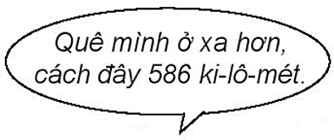
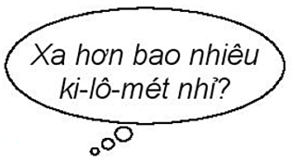
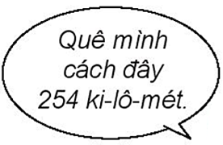

586 – 254 = ?

Slide 11
Trăm | Chục | Đơn vị
5
8
6
-
2
5
4
586
254
6 trừ 4 bằng 2, viết 2
8 trừ 5 bằng 3, viết 3
5 trừ 2 bằng 3, viết 3
-
3
3
2
586 – 254 = 332

Slide 13
1
Tính.
467
240
732
412
291
250
991
530
-
-
-
-

Slide 14
2
Đặt tính rồi tính.
543 – 403 619 – 207 758 - 727 347 - 120
543
403
619
207
758
727
347
120
-
-
-
-

Slide 15
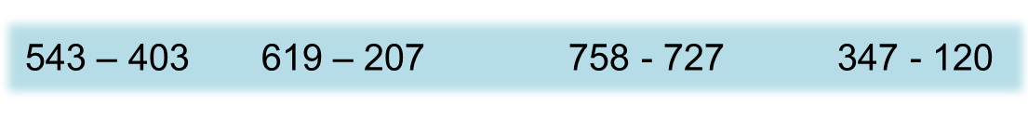
Thứ Năm ngày 31 tháng 3 năm 2022
Toán
Bài 61: Phép trừ (không nhớ) trong phạm vi 1000 (t1)
Bài 2 ( tr 87)
Bài 2 ( tr 87)
-
543
-
619
-
758
-
347
403
207
727
120

Slide 16
3
Tính nhẩm (theo mẫu).
Mẫu:
600 - 200 = ?
Nhẩm: 6 trăm - 2 trăm = 4 trăm.
600 - 200 = 400
700 - 300 =
600 - 400 =
800 - 500 =
900 - 700 =

Slide 17

4
Bác Sơn thu hoach được 580 kg thóc nếp. Bác Hùng thu hoạch được ít hơn bác Sơn 40 kg thóc nếp. Hỏi bác Hùng thu hoạch được bao nhiêu ki-lô-gam thóc nếp?
Tóm tắt:
Bác Sơn : 580 kg thóc nếp
Bác Hùng ít hơn bác Sơn: 40kg thóc nếp
Bác Hùng thu hoạch: … ki-lô-gam thóc nếp?

Slide 18
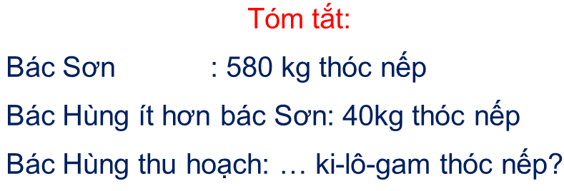
Bài 4 ( tr 88)
Bài giải

Slide 19
Ngày 31/3/2022
1. Tiếng Việt
- Làm bài 5, 6, 7, 8 tr 47 + 48
2. Toán
- Làm bài 1, 2, 3, 4 tr 78
Chữ kí PH

Slide 20

CỦNG CỐ KIẾN THỨC

